Slide 1


响应式布局
主讲人：kerwin

Slide 2
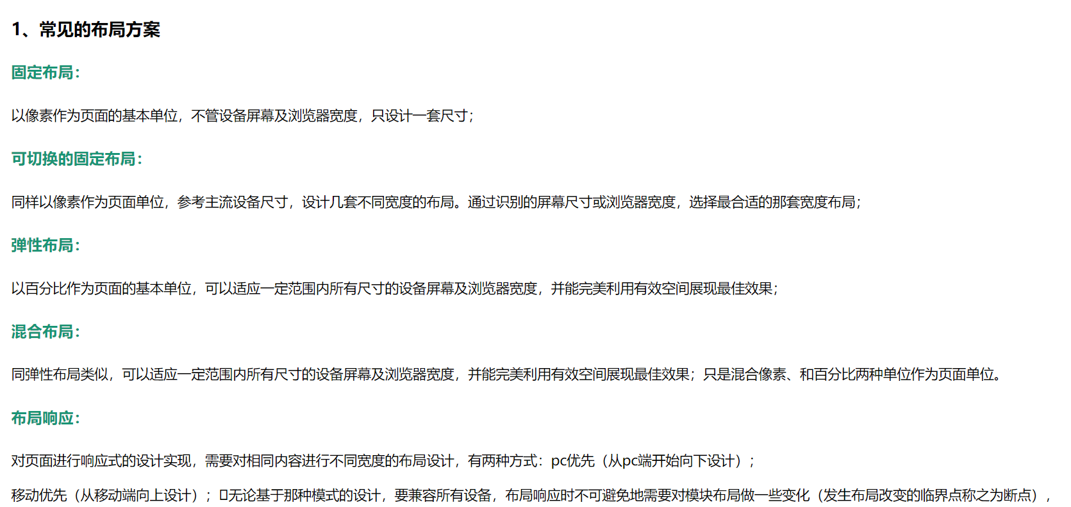
1-响应式布局
01

Slide 3
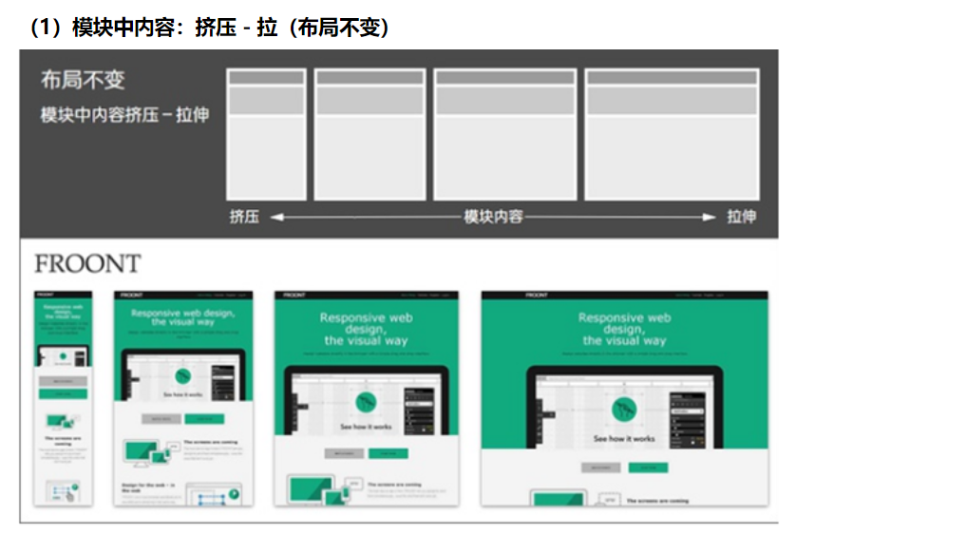
1-响应式布局
02

Slide 4
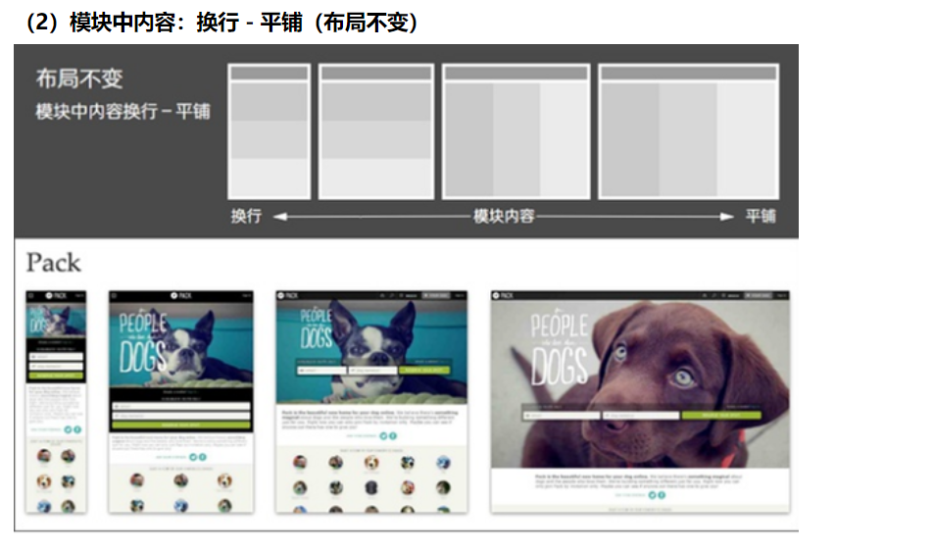
1-响应式布局
03

Slide 5
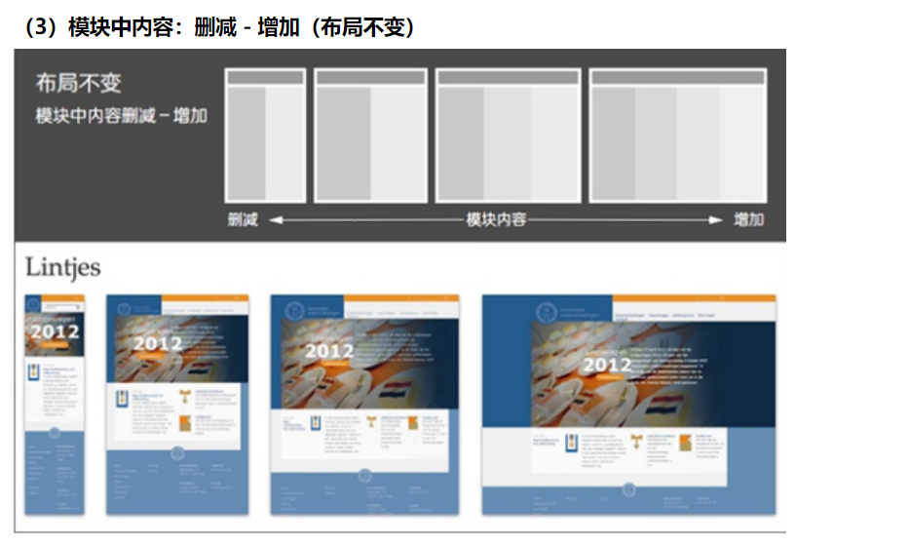
1-响应式布局
04

Slide 6
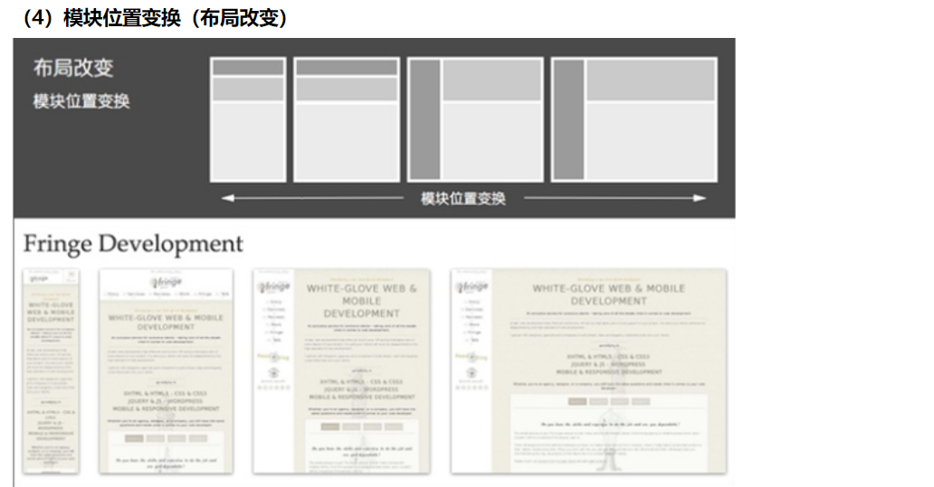
1-响应式布局
05

Slide 7
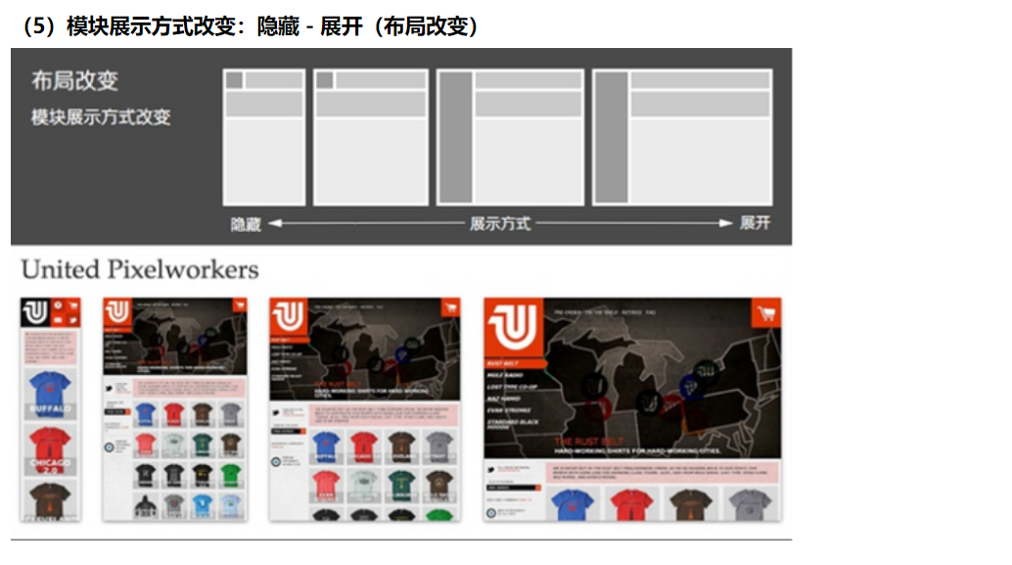
1-响应式布局
06

Slide 8
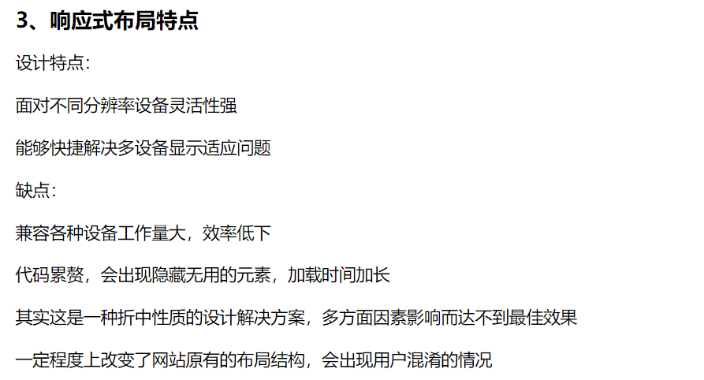
1-响应式布局
07

Slide 9
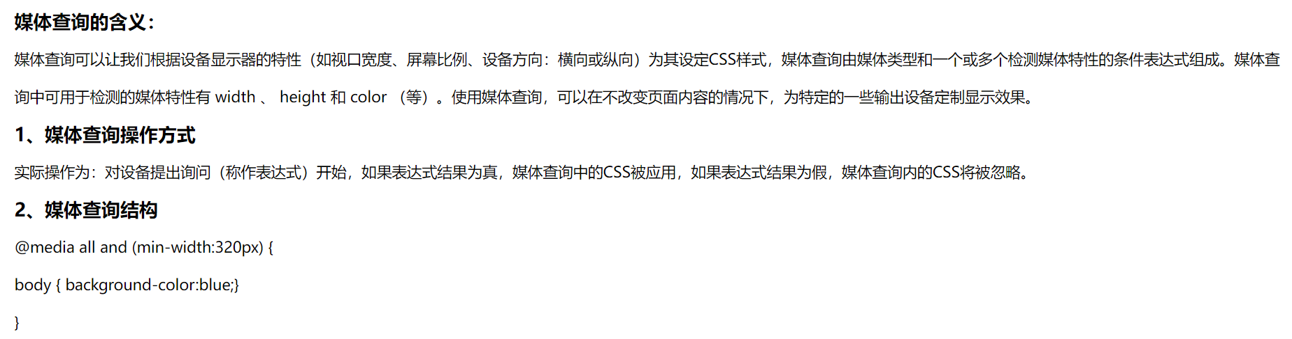
1-响应式布局
08

Slide 10
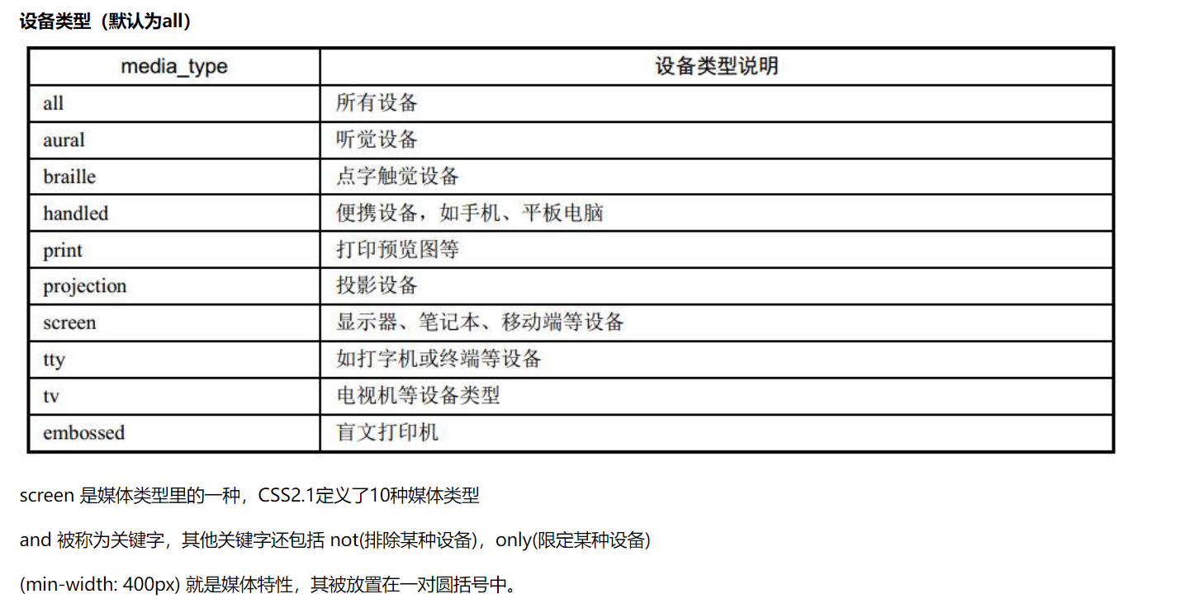
1-响应式布局
09

Slide 11
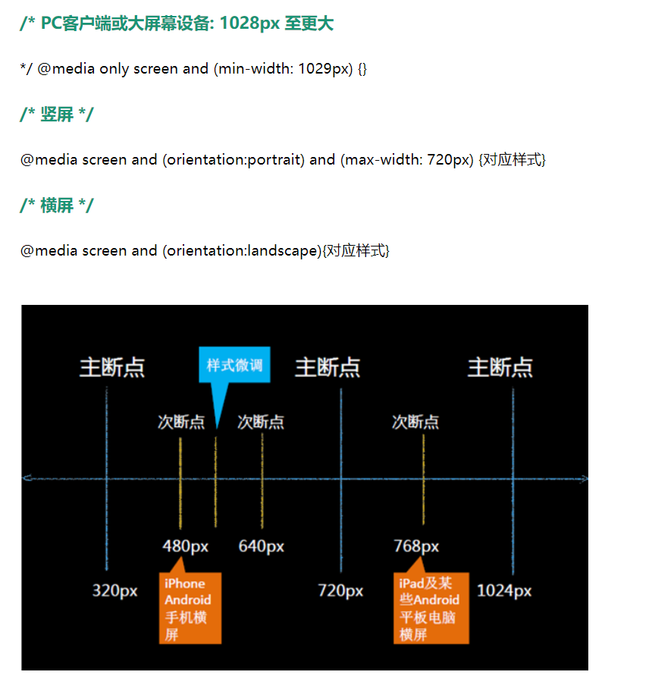
1-响应式布局
10

Slide 12
Thank you
谢谢观看

